Slide 1
家长慕课使用介绍
——信息化推动家庭教育科学化

Slide 2
家长慕课是什么？

Slide 3
关于慕课
M
C
Massive
大规模
Open
开放
Online
在线
Course
课程

Slide 4
能为家长做什么
家长慕课致力于成为家长的好帮手，没有标题党，没有哗众取宠、没有危言耸听，不渲染、放大家长的焦虑情绪，只提供温和的解决方案，帮助家长在工作生活压力山大、时间精力有限的现状下，简单高效地学习家庭教育知识，包括基础常识、进阶知识和高阶知识，平台开放、共享的特质，对均衡教育资源、促进教育公平具有重大作用。
通过提升家长的家庭教育水平，改善家庭生态，助力孩子健康成长。平台还推出面向孩子的成长课程，有效减少家庭的课外学习开支，课程覆盖多个学科，拓展知识视野，激发学习兴趣，让家长和孩子在平台上共同学习、共同成长。
能为孩子做什么

Slide 5
家长反馈
慕课让我做到了天天坚持，那么我可以给自己定个小目标：天天读一篇纸质文章，每天三五分钟。像看慕课视频一 样，利用点滴时间，把刷手机、刷朋友圈的时间挤出来，看书。
——山东省平度市西关中学家长 凤儿
家长慕课这个学习平台挺好的。育儿过程中遇到的很多问题在慕课中都有专业老师详细的解决方法，看过之后受益匪浅。而且课程分为不同的专题讲解，有些课程我还拉着爸爸或外婆一起观看。比如孩子做作业磨蹭，比如隔代教育问题等等。感谢学校提供了一个这样的育儿学习平台，让爸爸妈妈们又多了一个专业的系统的学习渠道。
——上海市虹口区红旗小学 二（5）班卢*想妈妈
最近听家长慕课，很有启发。孩子今天放学后给她买了水晶彩泥，自己在家玩了好一会儿，玩好了后，作业啥的进展都很顺利。谢谢家长慕课这个平台。
——江苏省昆山市柏庐实验小学四（2）班 李*然妈妈
家长慕课教了好多怎样引导青春期孩子心理和行为上的好方法！
——广东省顺德区富安初级中学八（10）班 罗*林家长
为爱而学，让爱有方，多谢老师！
——北京市京源学校三（3）班 李*鸿家长
作为家长我很失败，没有让孩子自己学会独立，自从学习家长慕课之后，让我学会了如果去交孩子怎么去做，多与孩子老师沟通，让孩子学会自我独立的习惯。
——贵州省江口县第二小学一（8）班 腾*静爸爸

Slide 6
1
家长慕课的登录
目录
2
学习板块的介绍
3
学以致用的方法

Slide 7
一 、家长慕课的登录

Slide 8
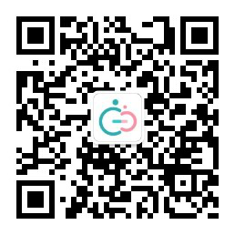
登录方式
家长慕课平台公众号
（推荐使用）
网页端
家长慕课小程序

Slide 9
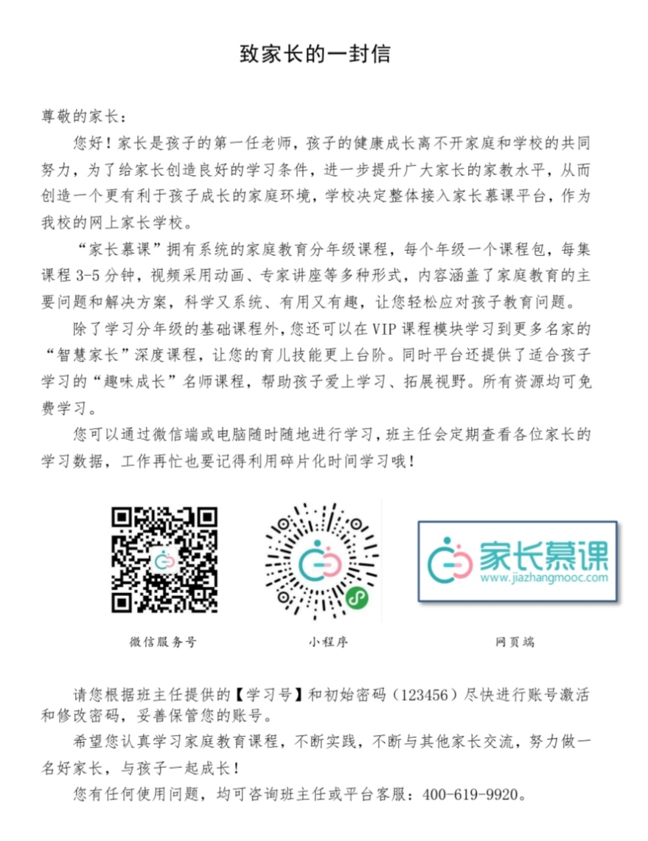
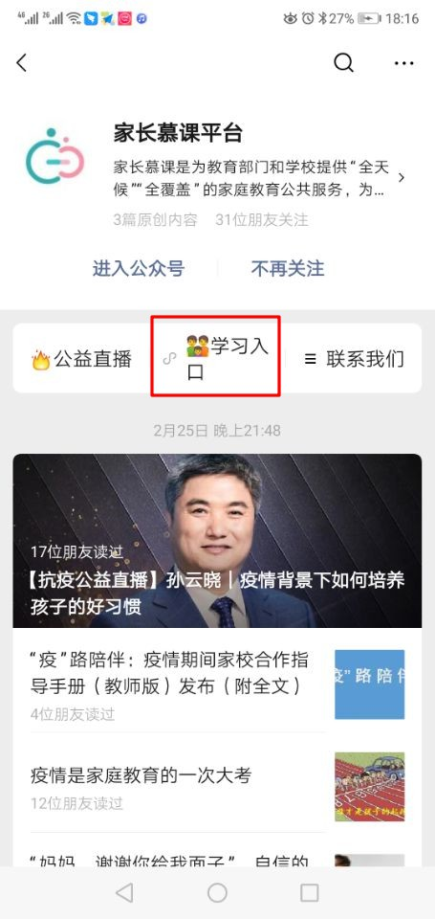
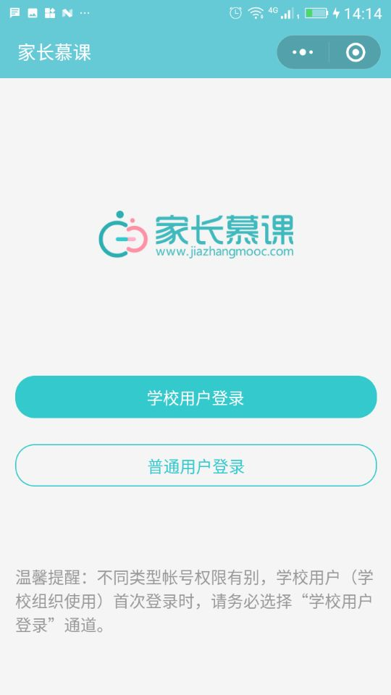
学校下发通知，给到账号
关注“家长慕课平台”微信公众号
找到学习入口
点击快速进入登录页面

Slide 10
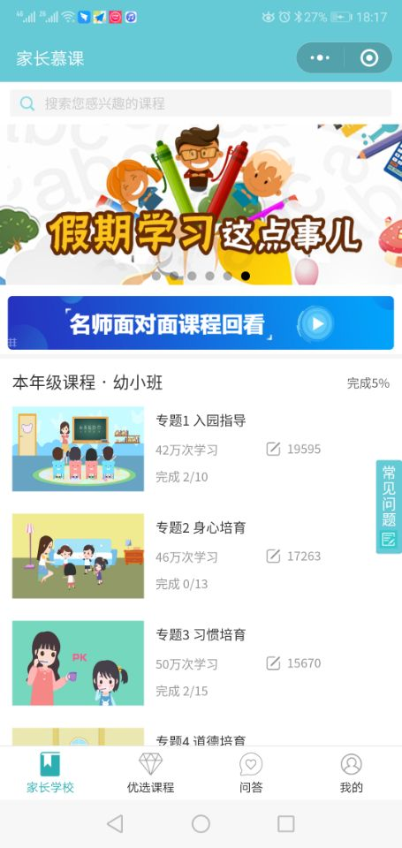
登录界面 学习首页
学习号是学校管理员在自己后台操作后，系统自动生成的账号，老师所有操作后台严格保密，信息安全方面有保障。
账号格式：孩子姓名的全拼+4位随机数字
初始密码：123456
家长登录进去后系统会提示修改密码确保家长账号的安全性。
学习号可以和家长的常用手机号相绑定，再次登录时，如果家长忘记了学习号，可以用手机号做为账号进行登录，快速便捷。
选择学校用户登录，输入学习号/密码

Slide 11
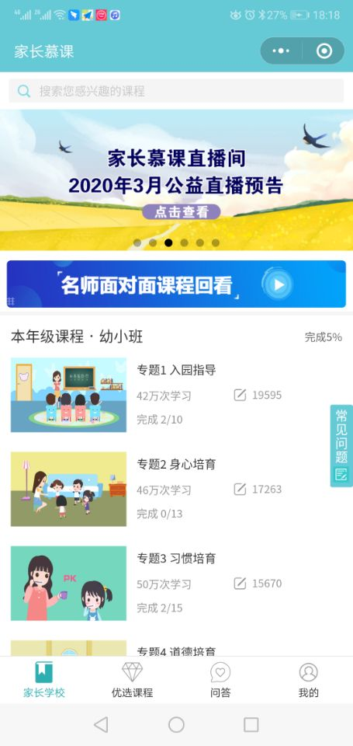
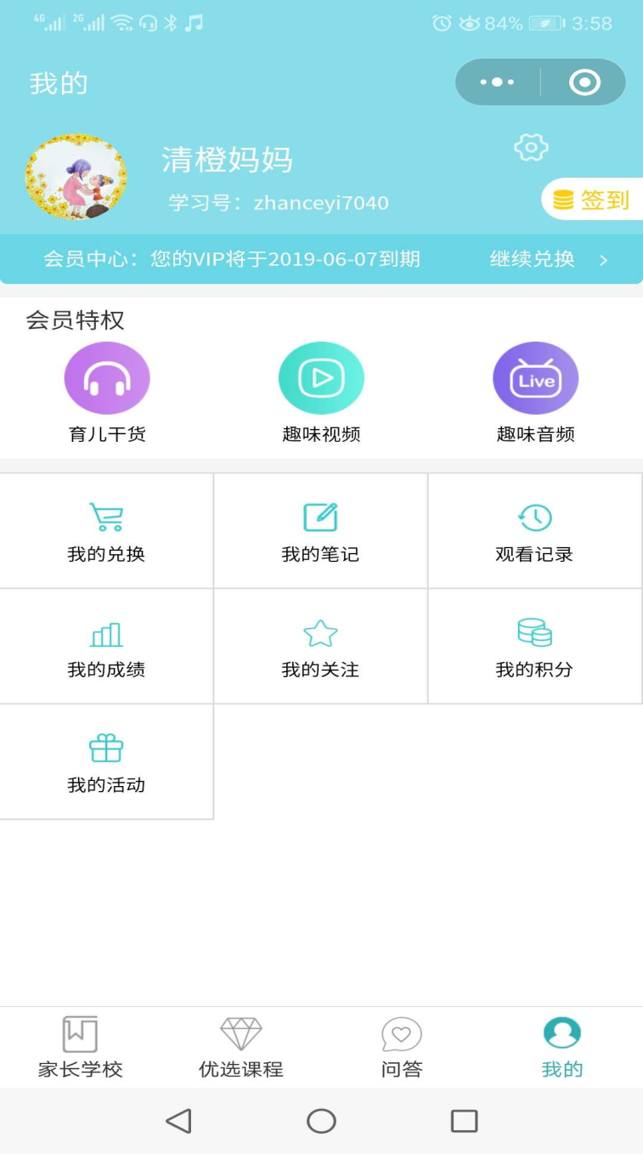
温馨贴士：如何判断自己登录账号是否成功？
注意：家长姓名下方如有学习号（孩子姓名的全拼+4位随机数字），说明成功登录，反之登录错误，需要点击头像进入个人资料，点击“退出登录”，重新选择“学校用户登录”
点击我的

Slide 12
二、学习板块的介绍

Slide 13
家长慕课 微信端首页
家长学校
问答
优选课程
我的
直播

Slide 14
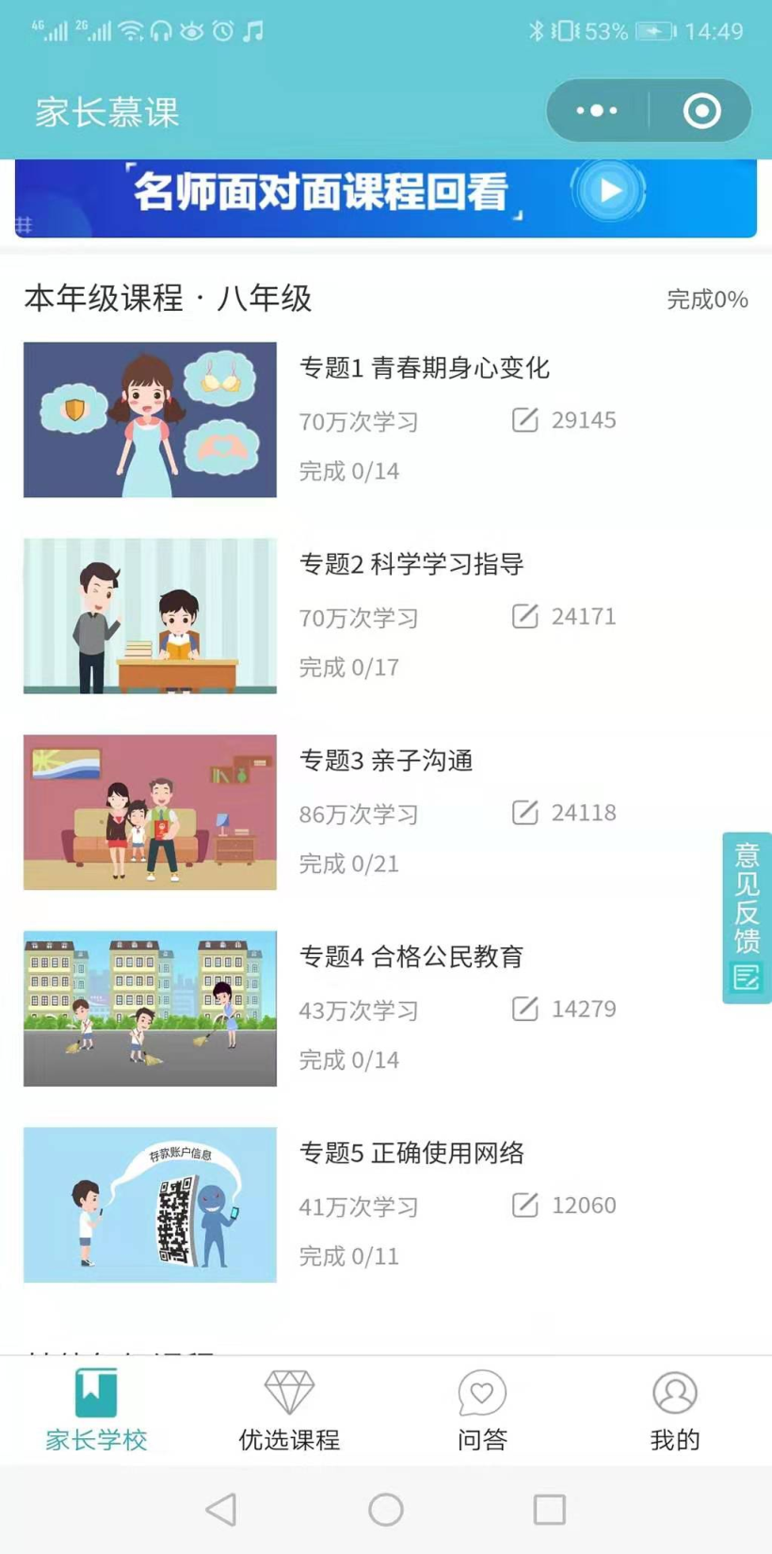
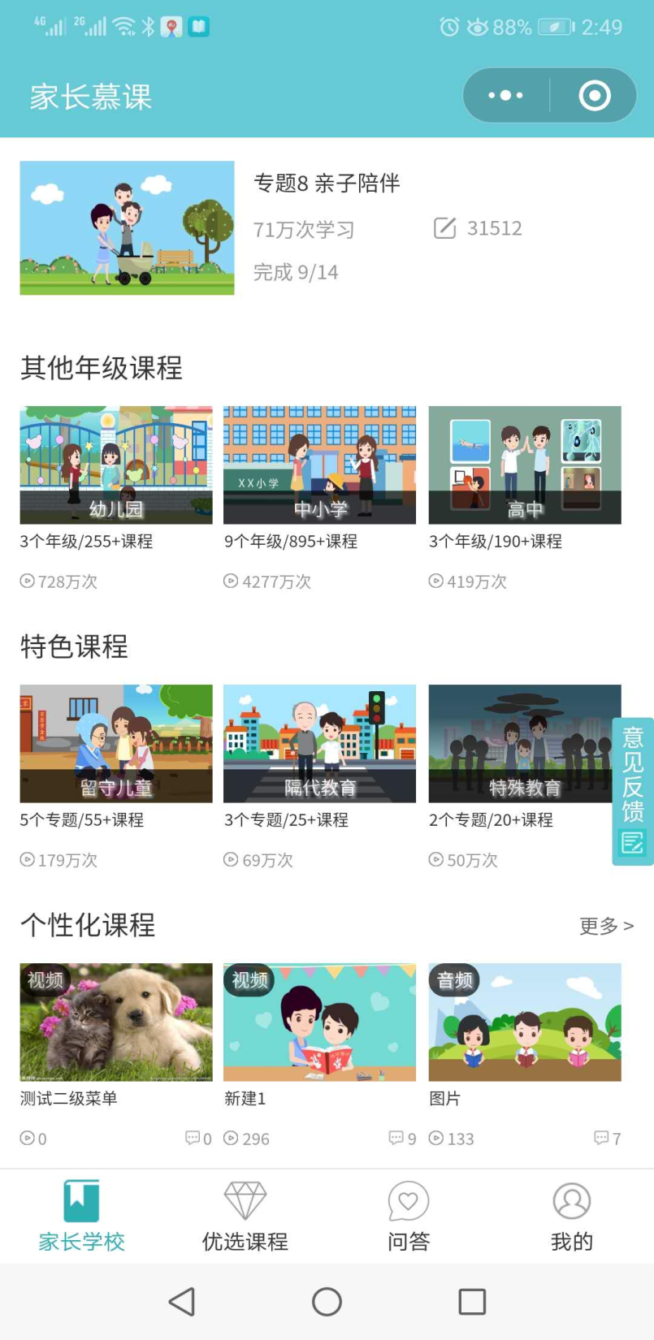
学习平台*家长学校
分年级课程：
以全国、上海、江苏家庭教育大纲 为蓝本
1500集课程，覆盖幼儿小班到高三15个年级
短视频：每集3-5分钟，每集1个知识点
科学又系统，有用更有趣
一站式解决教育部门课程需求
满足家长碎片化学习的需求
特色课程：
包含隔代教育、留守儿童、特殊儿童、特殊家庭
个性化课程：
区本/校本课程
与分年级的标准课程形成互补
内容更接地气
Notes:
国内首套家庭教育微视频课程，同时为全国网上家长学校、四川网上家长学校、浙江省家长学校、上海妇联、苏州父母APP、安吉家庭教育、家校共育网等提供基础课程支撑服务或入选资源库，成为行业标杆。

Slide 15
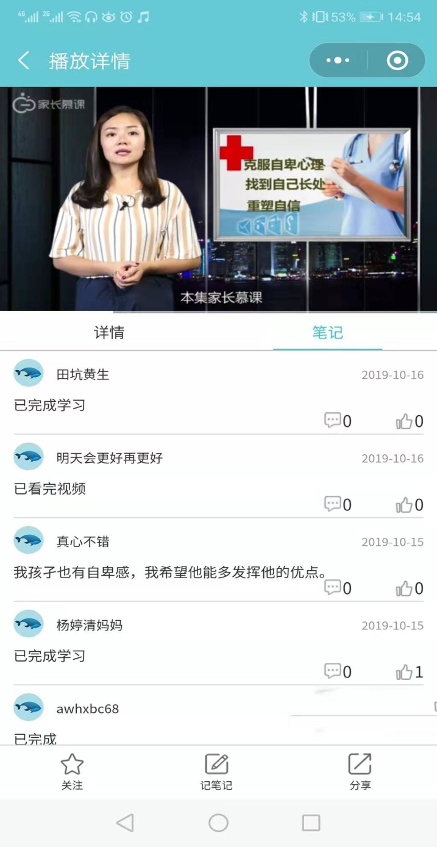
家长学校*笔记/关注
笔记：学习过程中对课程有深刻感悟可以点击笔记进行记录
关注：家长们喜欢的视频可以点击五角星关注

Slide 16
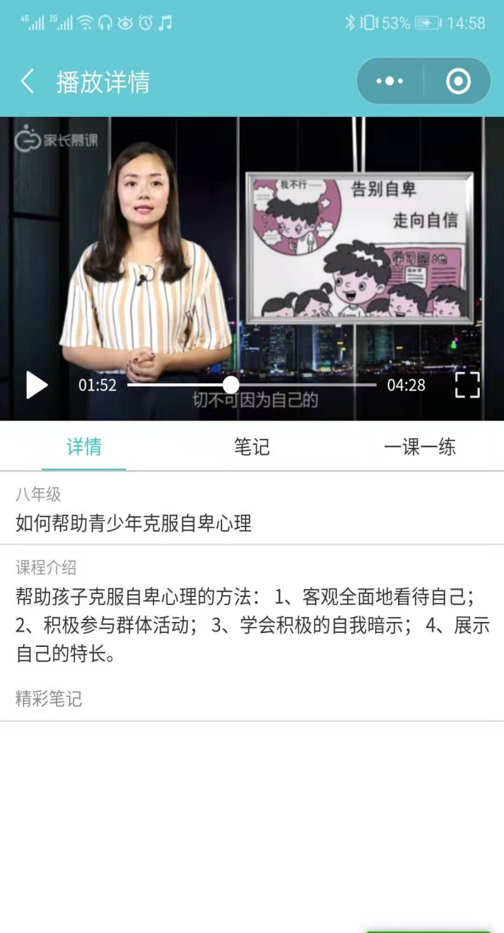
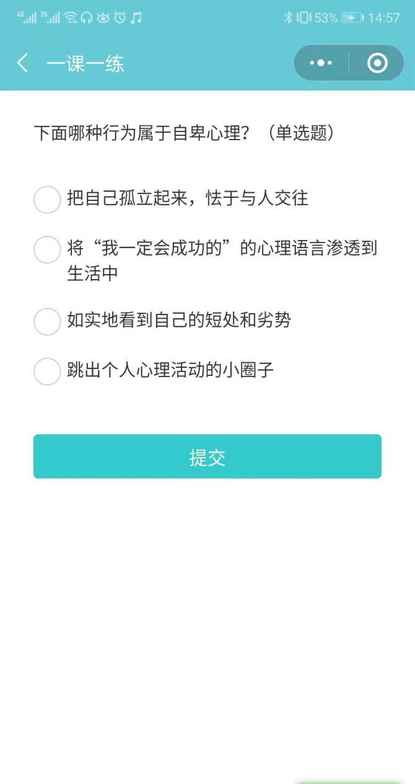
家长学校*一课一练
一课一练：当完成一个课程后，页面会显示“一课一练”按钮，完成“一课一练”后刷新，课程会从“习题待完成”变成“完成学习”。

Slide 17
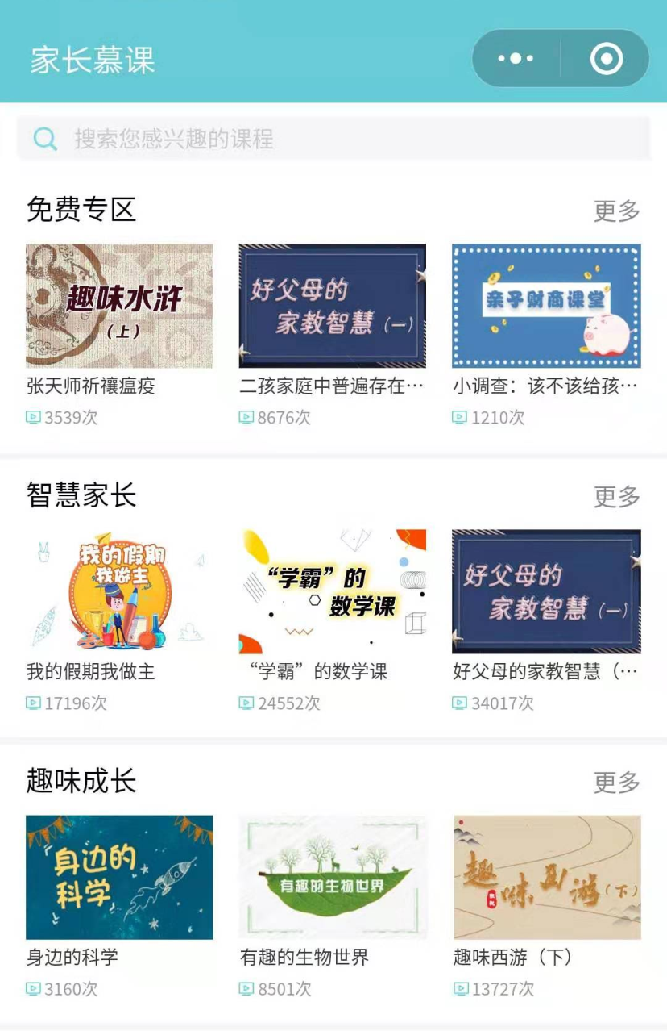
学习平台*优选课程
围绕家教学习热点话题
家长孩子共同成长的专属学习区域
专家/校长/一线教师/家庭教育名家/心理咨询师主讲
智慧家长： 进阶学习课程，针对性提升家长的家教能力
趣味成长：知识拓展课程，主打“趣味”，让孩子爱上学习

Slide 18
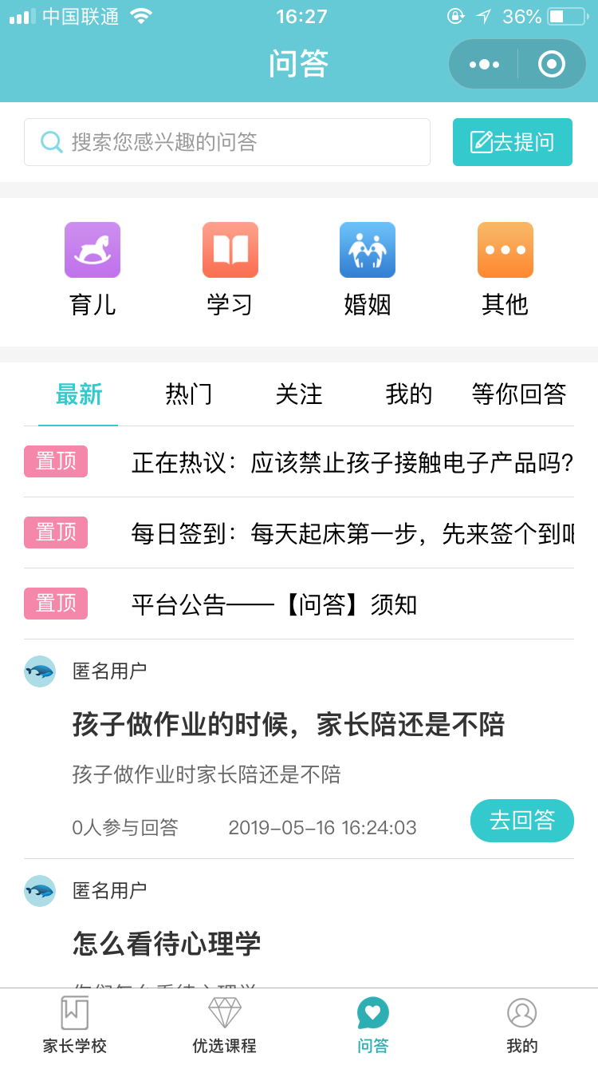
问答模块
√ 家长互助成长的社区
√ 分为育儿、学习、婚姻、其他四个分类
育儿
问答板块是平台满足用户个性化交流需求的板块。
板块打造互助的家长成长社区，家长朋友们可以发布在育儿过程中遇到的各种问题或困惑，也可以围绕其他家长的提问给予热心的解答
学习
√
分类
婚姻
其他

Slide 19
学习平台*问答
点击右上角“去提问”，提出自己的困惑，点击发布
点击他人问题的右下角 “去回答”，给予解答
欢迎家长都能融入到讨论的氛围中，资源共享，一起互帮互助

Slide 20
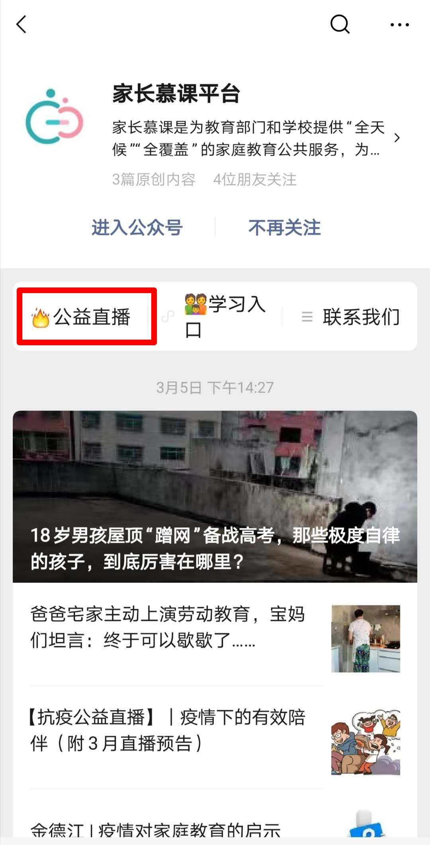
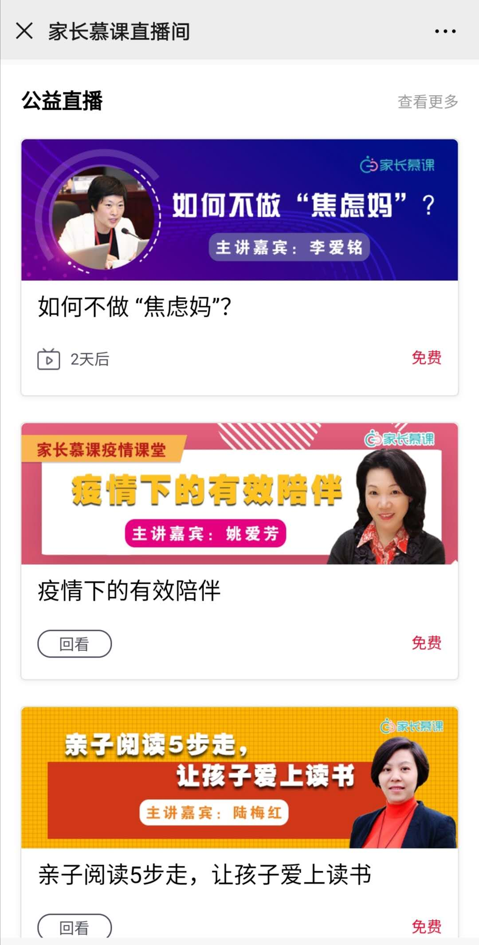
学习平台*直播
直播板块是最受家长欢迎的专家在线咨询平台。家长们可关注家长慕课公众号，点击 “公益直播” 进行观看。
每个月的直播预告也会提前在家长慕课首页轮播图和问答进行宣传，家长们可根据自己的时间观看感兴趣的内容。
专家讲座实时直播
家长与讲师在线沟通
优质教育资源均衡共享

Slide 21
三、学以致用的方法

Slide 22
我有两个孩子，在家长慕课如何兼顾两个的学习？

Slide 23
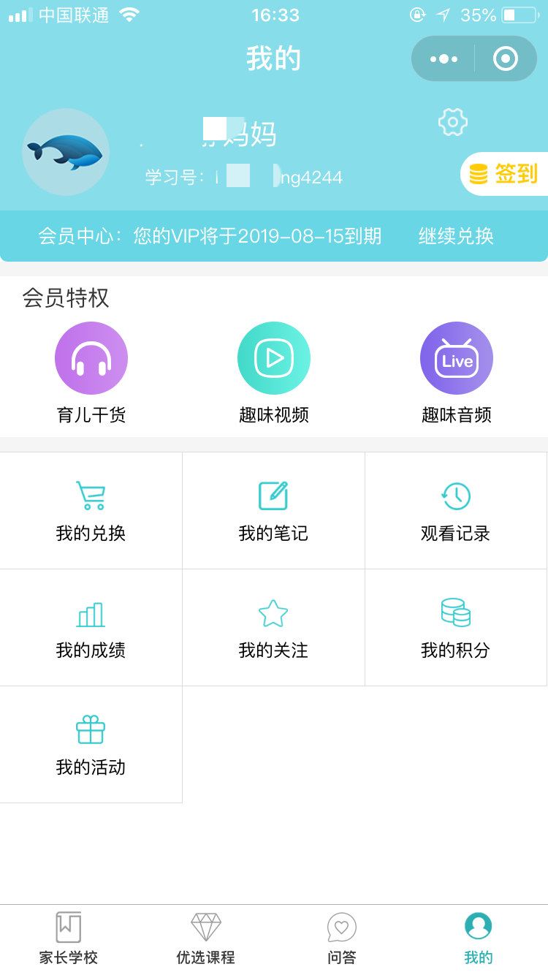
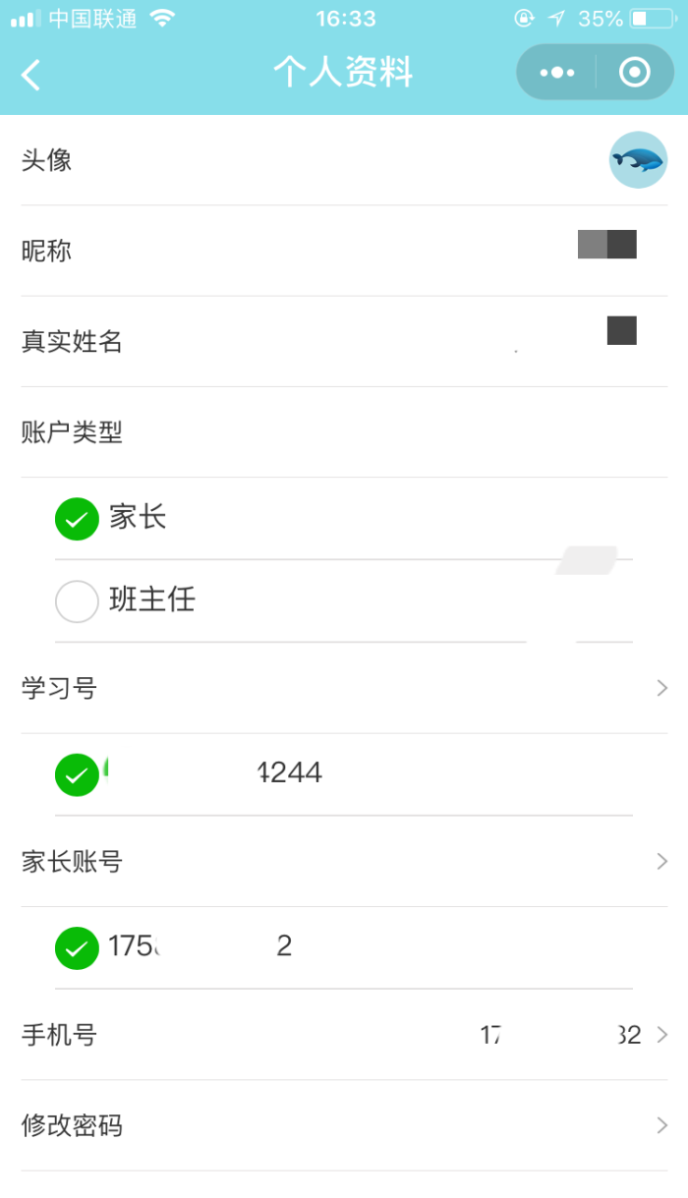
二胎家庭不用愁
。
点击右下角“我的”，再点击左上角“头像”
进入“个人资料”
先要保证两个孩子所在的学校都开通了家长慕课，学校都给到了相应的学习号。

Slide 24
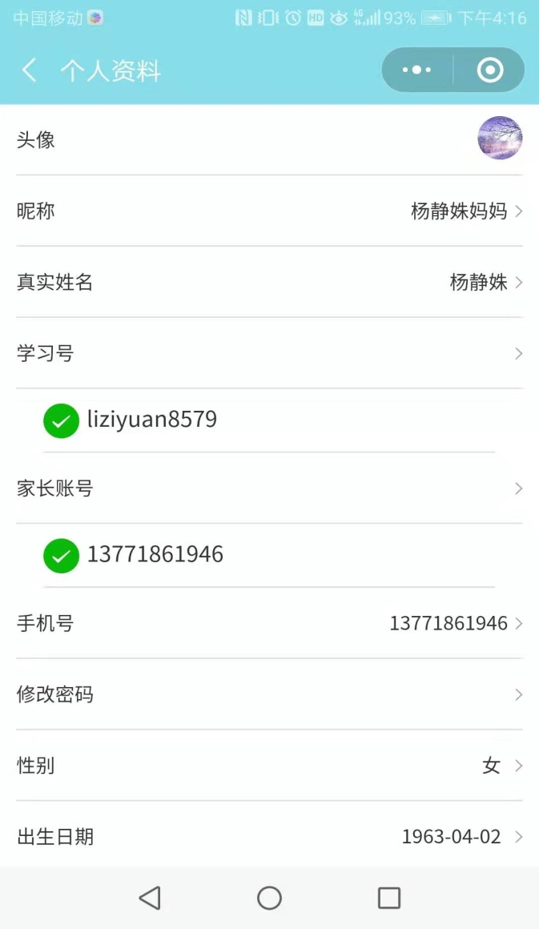
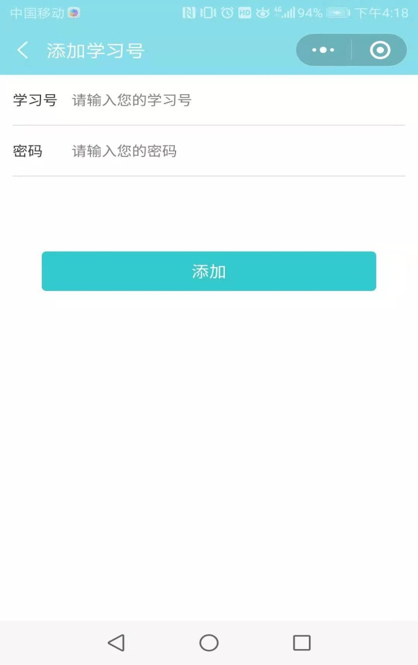
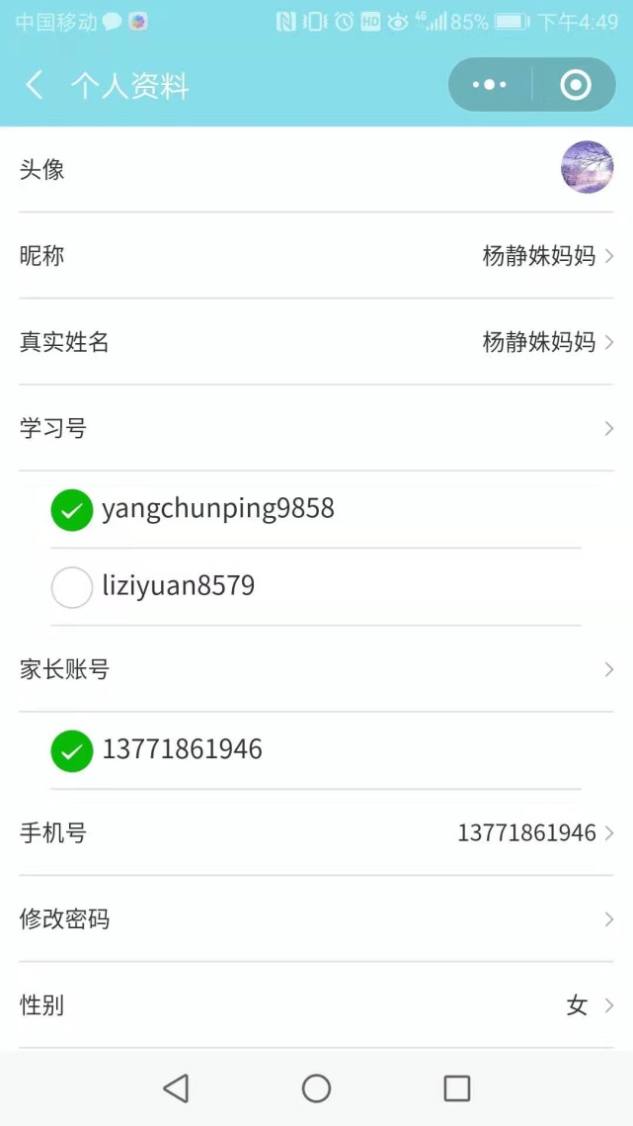
账号管理——添加孩子账号
。
绑定成功后，能看到两个学习号，可以通过切换学习号进行不同孩子课程的切换学习
进入个人资料， 点击“学习号”
输入学习号/密码，点击添加，绑定成功

Slide 25
工作太忙，没时间学……
怎么办？
孩子是老人带的，
我说再多道理也没用……

Slide 26
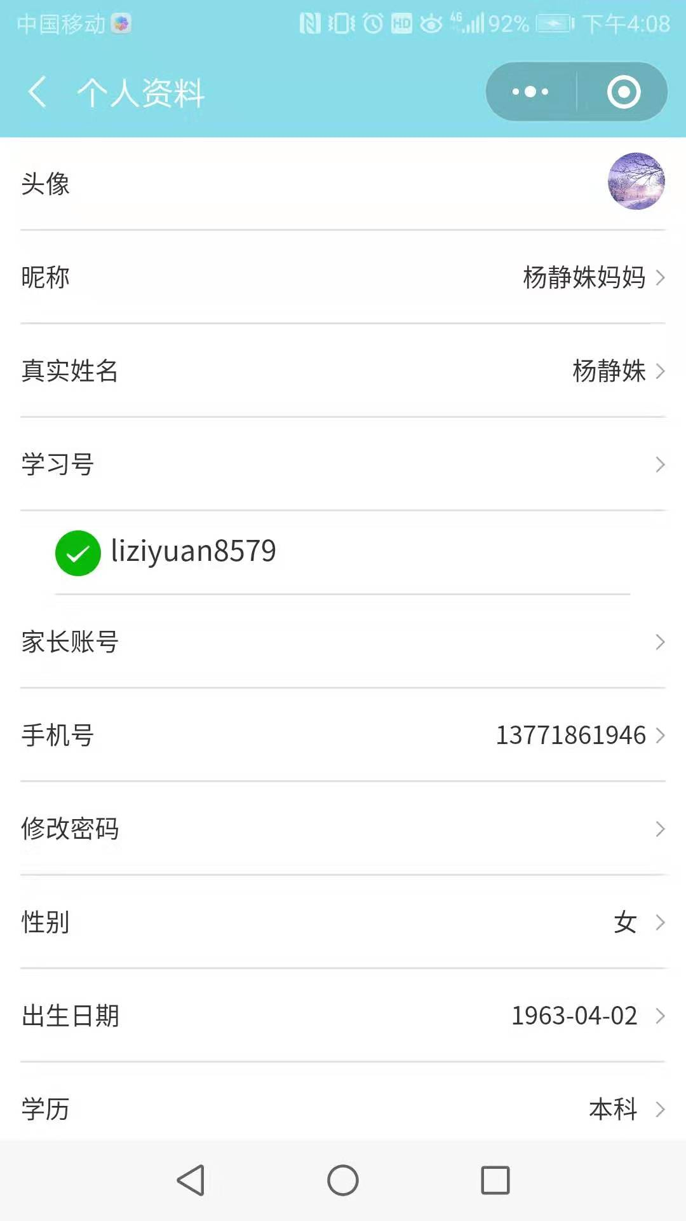
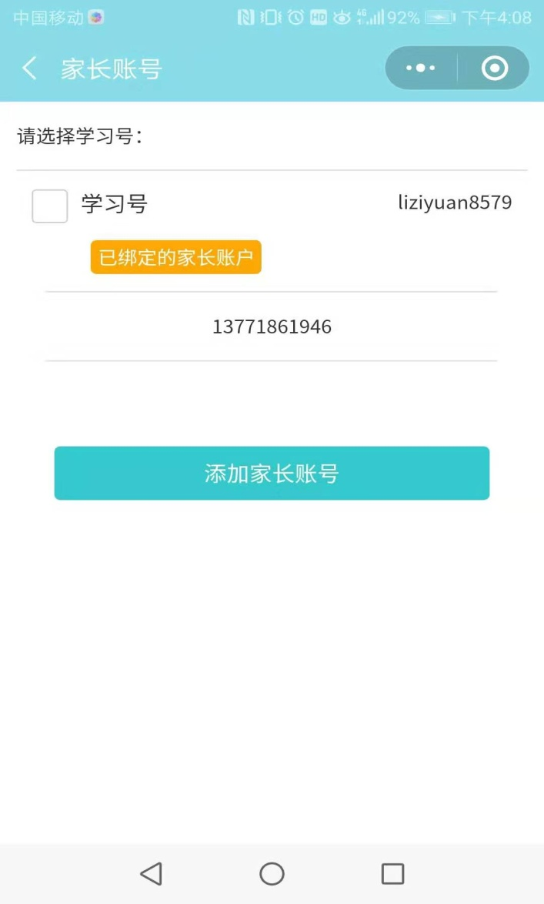
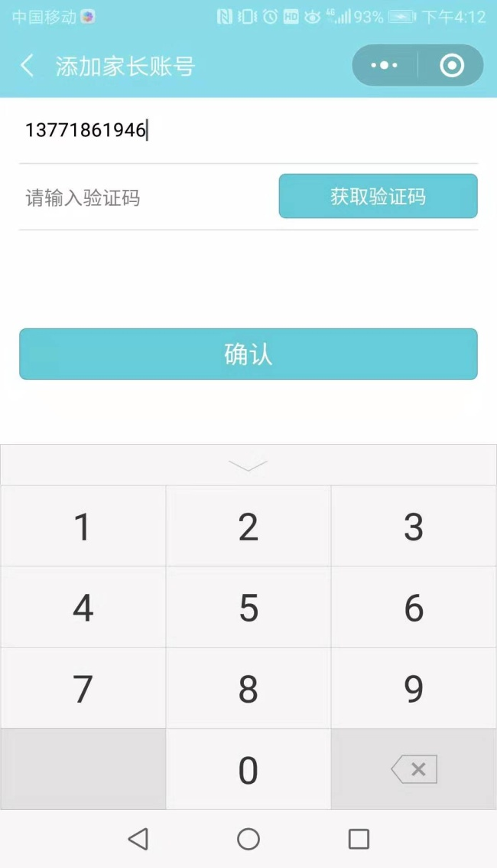
工作太忙不用慌
。
进入个人资料 点击“家长账号”
输入手机号，获取验证码，确认，绑定成功
勾选学习号，添加家长账号
√

Slide 27
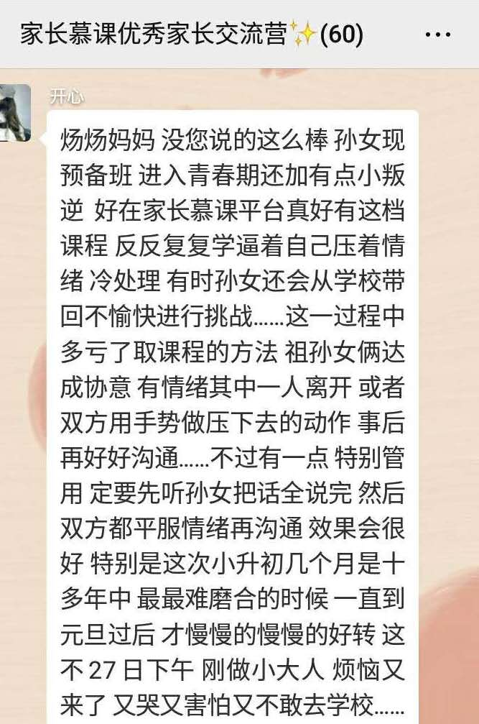
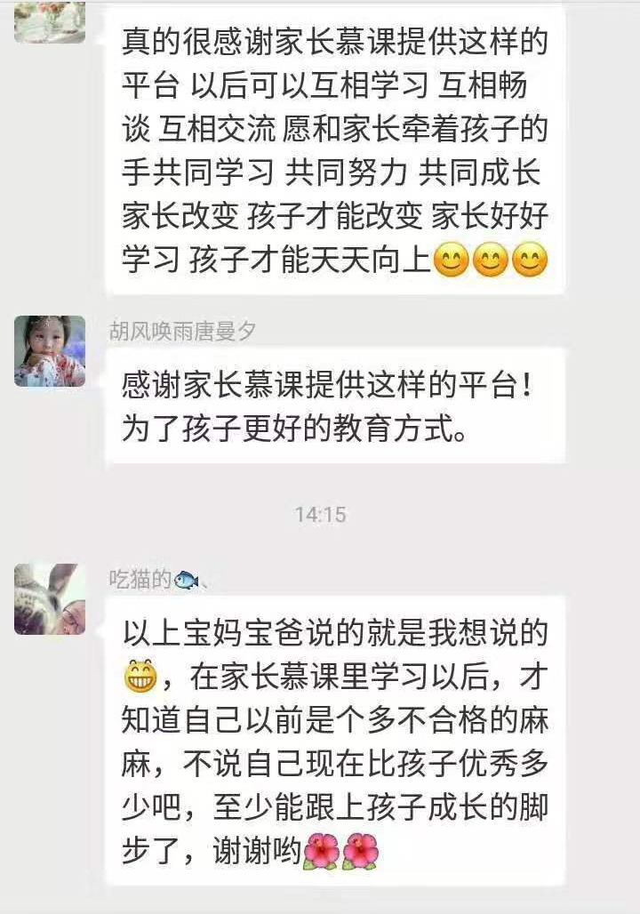
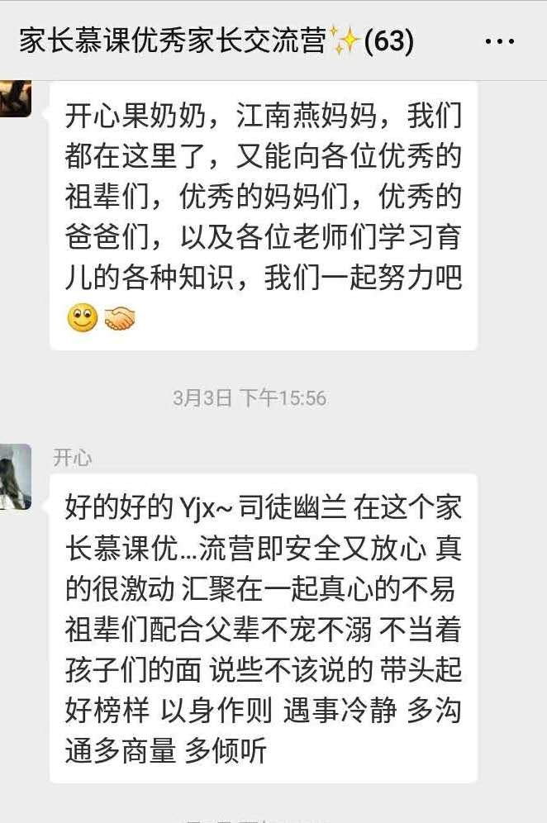
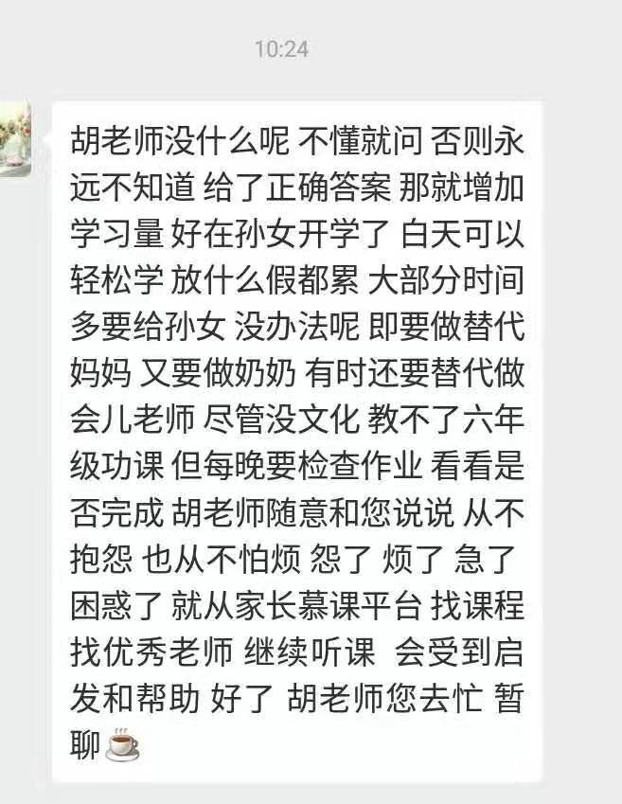
三代共学，其乐融融
。
家长慕课上有很多隔代教育的课程，深受祖辈们欢迎。
更多家庭成员都可以学习系统的家庭教育知识，在观念上达成一致，减少很多矛盾。
家长慕课帮助各年龄段用户解决不少困惑，他们也经常在平台上互动交流，倾诉心声，当一直困惑的问题解决了，家庭关系也就更和睦了。

Slide 28
孩子的问题，家庭的问题跟个临时炸弹一样，突如其来，我如何快速找到问题的解决方法？

Slide 29
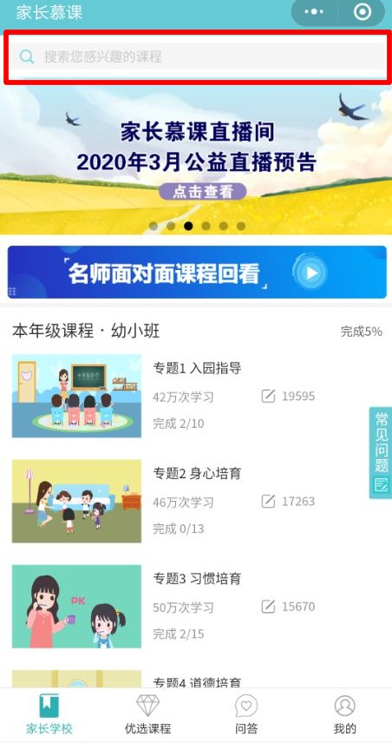
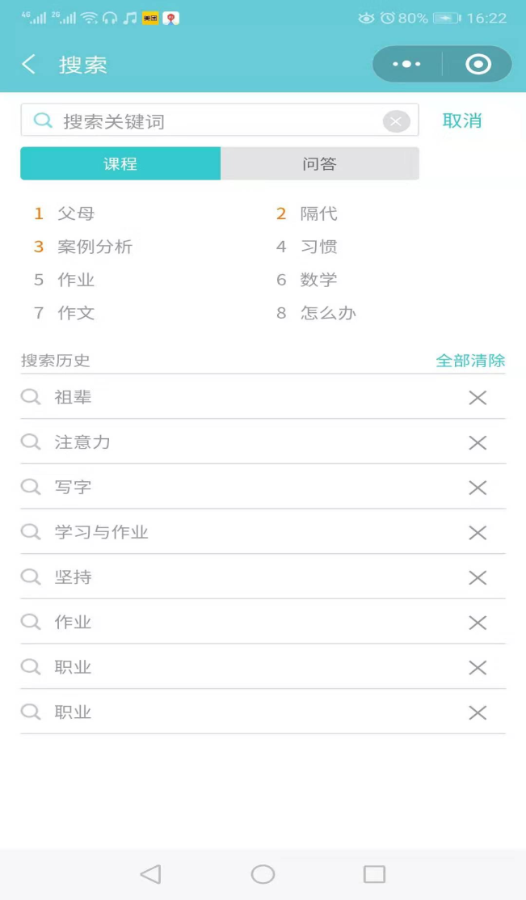
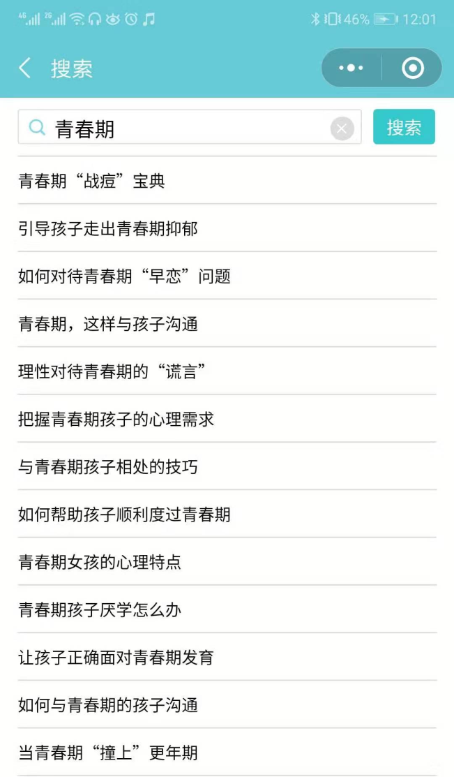
快速搜索，针对解决
点击上方放大镜快速搜索：
当家长突然遇到“孩子青春期叛逆”等问题时，可以快速搜索“青春期”“叛逆”的关键字，找到符合当前问题的课程或者问答，解决燃眉之急。

Slide 30
老师一布置家长慕课任务，我就赶时间，一夜之间把所有课都播了一遍，任务完成了，可我好像什么也没学到……

Slide 31
学习时间充足,在日积月累的课程学习和互动交流中，联系实际解决当下家庭教育存在的问题。
切莫形式主义完成任务，在家庭教育方面，要放平常心，不急不躁，学以致用，更好地陪伴孩子的成长期。
家庭教育福利来之不易，主动学习，主动沟通，家校齐力合作，孩子才能健康成长!

Slide 32
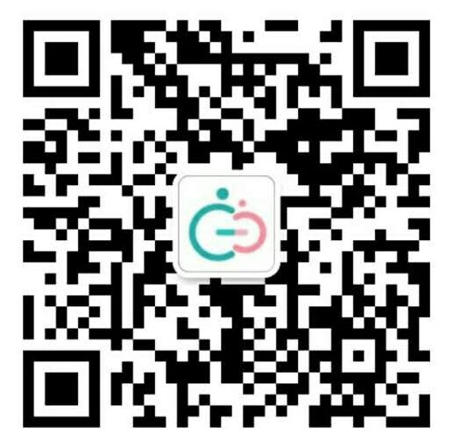
感谢大家的观看
祝大家都能成为孩子心目中的好家长
如有疑问，欢迎咨询客服热线：400-619-9920
或扫描上图二维码添加客服微信

